Slide 1





2.2.1. ПРИМЕРЫ И ПЛАНЫ ТЕМАТИЧЕСКИХ И МЕЖДИСЦИПЛИНАРНЫХ УРОКОВ С ИСПОЛЬЗОВАНИЕМ УЧЕБНО-ИГРОВОГО ПОСОБИЯ «КЛИМАТИЧЕСКАЯ ШКАТУЛКА»
Урок английского языка «Защита окружающей среды. Зелёные города».
Разработчик: преподаватель английского языка Челокьян Галина Викторовна, РФ
Программа развития ООН
2020

Slide 2

I. Тема урока: «Защита окружающей среды. Зелёные города»
II. Цели урока:
Экологическое воспитание на уроке английского языка; ознакомление учащихся с понятием «Зелёные города»; воспитание уважительного отношения к окружающему миру; активизация лексики по теме «Защита окружающей среды».
III. Задачи урока:
- познакомить учащихся с понятием «Зелёные города», их общими чертами и с мечтой человека о создании «экологических городов» с низким углеродным следом; способствовать развитию умения творчески использовать усвоенный материал.
- ознакомить с лексикой по теме и активизировать её употребление в речи; тренировать умения догадываться о значении неизвестных слов по контексту; формировать навыки учащихся вести беседу по теме, используя известные им грамматические структуры на английском языке; практиковать работу в группе.
- прививать уважительное отношение к природе, формировать у учащихся желания активно участвовать в действиях граждан по её сохранению.
IV. Вид и форма урока:
Беседа , работа в парах и группах с использованием презентации.
V. Оборудование:
Комплект учебно-игровых материалов «Климатическая шкатулка» (пособие, диск, карта), компьютер, проектор, раздаточный материал, фотографии, репродукции.

Slide 3


VI. Ход урока:
1.Организационный момент.
Деятельность учителя | Деятельность учащихся
Hello, my friends! How are you today? Песенка -приветствие на английском языке. на доске: Green Towns Keep the Earth Clean and Green!( отрабатываются звуки) Сохрани Землю чистой и зелёной! | Учащиеся отвечают на приветствие учителя. Поют песенку. Фонетическая зарядка.

Slide 4


VI. Ход урока:
2. Формулирование темы.
Деятельность учителя | Деятельность учащихся
Today we’ll speak about “GREEN TOWNS”. (сегодня мы поговорим о «Зелёных городах») What can be green? (Что может быть зелёным?) The towns can be green too. ( И города тоже могут быть «зелёными») ( В Зелёном городе зелёные дома? –НЕТ В зелёном городе зелёные машины?-НЕТ Может коты и собаки зелёные?-НЕТ Are the houses green in Green Towns? Are the cars and busses green? Are the cats and dogs green in Green towns? | Участвуют в диалоге. The trees are green. The grass is green. The toy crocodile is green. Активно участвуют в диалоге. No! No! Oh, no!

Slide 5
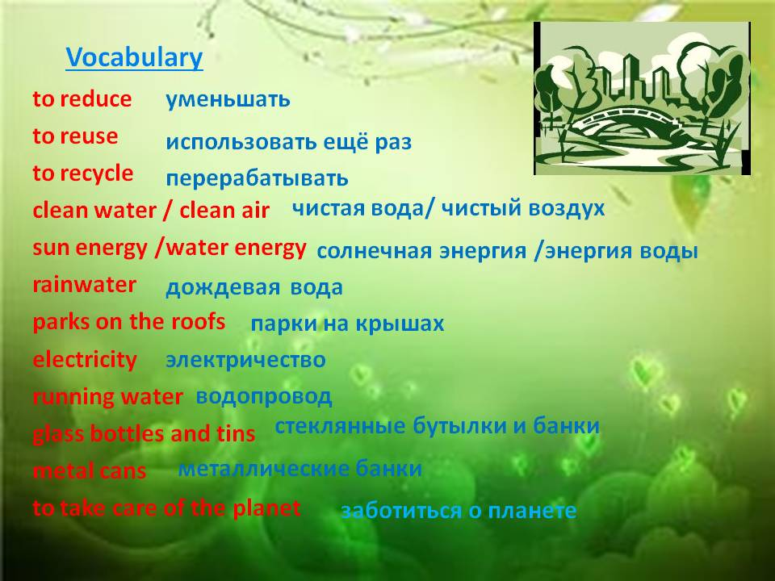
VI. Ход урока:
3. Актуализация знаний.
Деятельность учителя | Деятельность учащихся
Ознакомление с лексикой по теме и фонетическая отработка. (прим. Лексику желательно записать на доске, чтобы она постоянно была перед глазами). Green Towns Keep the Earth Clean and Green! Vocabulary To reduce-уменьшать To reuse – использовать ещё раз To recycle- перерабатывать Clean water / clean air – чистая вода/чистый воздух Sun energy /Water energy солнечная энергия/ энергия воды Rainwater- дождевая вода Parks on the roofs- парки на крышах Electricity- электричество Running water- водопровод glass bottles and tins-стеклянные бутылки и банки metal cans –металлические банки To take care of the planet- заботиться о планете | Повторяют за учителем, отрабатывают фонетику, знакомятся со значением слов (используя зрительную опору или языковую догадку)

Slide 6
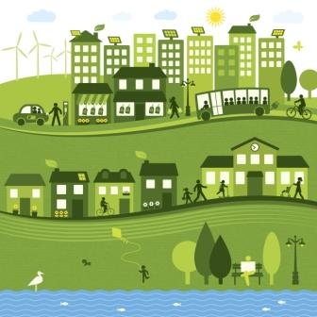

VI. Ход урока:
4. План урока. Изучаемые вопросы.
Погружение в тему «Зеленые города»
Примеры «Зеленых городов», принципы их организации.
Обобщение информации и закрепление знаний на практике
Природа города Сочи

Slide 7
VI. Ход урока:
5. Основная часть.
Материалы из Климатической Шкатулки: Раздел 3. Как предотвратить опасные изменения климата. 3.2.4. «Зеленые города».
Вопрос 1.
Экологические города…Зелёные города (Green towns)….. Человек о них мечтает давно. Представьте себе город, где люди заботятся о чистоте природы и живут в гармонии с окружающей средой. Жители расходуют только необходимые ресурсы. Энергия(energy) в городе производится с помощью возобновляемых источников. Отходы перерабатываются (recycle), приобретают «вторую жизнь». В таких городах чистый воздух(clean air) и чистая вода (clean water). Сточные воды проходят очистку и используются для коммунальных нужд. Множество парков и озёр (parks and lakes)помогают пережить жару. Жилые, деловые и промышленные зоны в городе спланированы так, чтобы было удобно добираться без транспорта или на велосипеде (by bicycle) . На крышах домов расположены сады (gardens on the roofs). Жители активно используют солнечную (sun energy), водную (water energy) и ветряную энергию, собирают дождевую воду (rainwater). Люди в таких городах заботятся о природе и друг о друге. Вот такая мечта. Всё больше людей хотели бы, чтобы эта мечта воплотилась в жизнь. Сразу все города нельзя переделать в экологичные, но по всему миру уже начинается воплощение подобных планов.

Slide 8
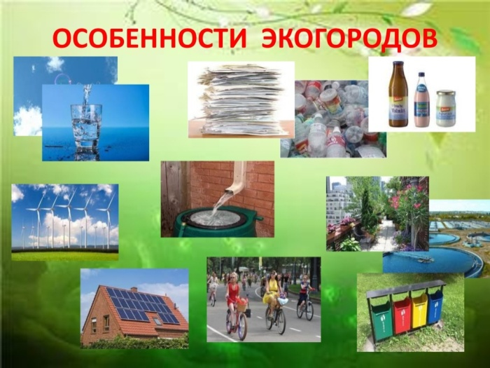

Видеоряд презентации:

Slide 9
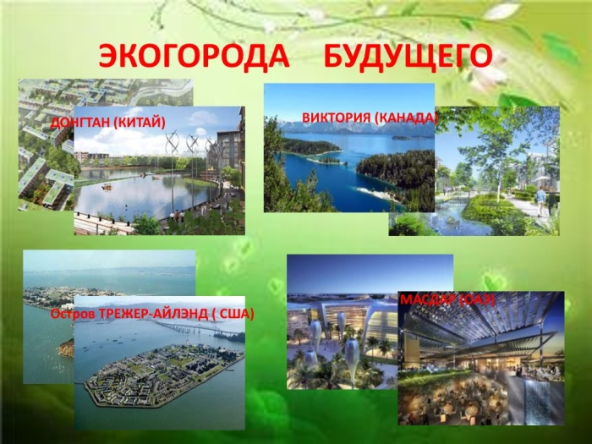
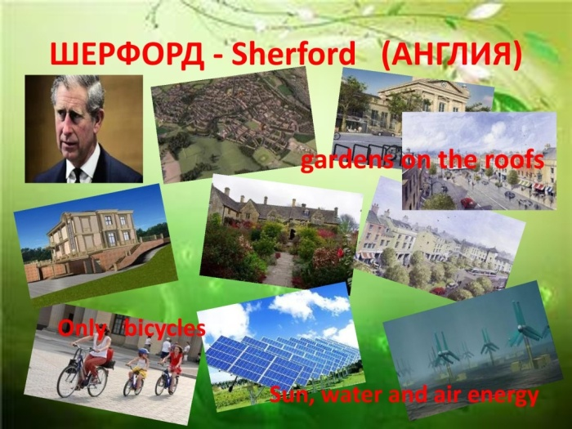
VI. Ход урока:
Видеоряд презентации:
5. Основная часть.
Материалы из Климатической Шкатулки: 3.2.4. «Зеленые города».
Вопрос 2.
Давайте посмотрим на некоторые из них Зеленых городов - LET’S LOOK 1.Остров Трежер-Айленд (США) - искусственный остров: Транспорт-экомашины. Пища- органическая ферма. Электроэнергия -солнечные и ветряные электростанции. 2. Виктория ( Канада): «Зеленый» транспорт: гибридные автомобили, велосипеды. Самостоятельное обеспечение энергией, утилизация (recycle) собственных отходов. 3. Донгтан (Китай): зеленые источники энергии, использование энергии солнца , ветра, биотоплива ( sun and air energy). Переработка (recycle). Растительность на крышах домов ( parks on the roofs), автомобили -на «зеленом» топливе. 4. Масдар (ОАЭ): Город без машин, без мусора и без загрязнения. Переработка и использование сточных вод. Городская планировка – без автомобильного транспорта – пешеходы и электромобили на рельсах. 5. В Англии построят экологически чистый город Шерфорд. Отличительные черты – в читаем в «Климатической шкатулке».

Slide 10
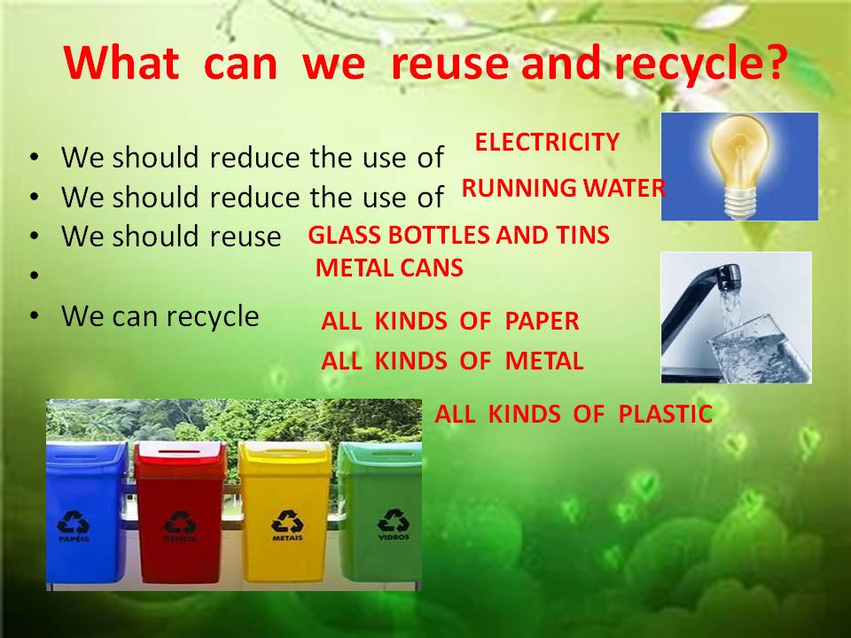
VI. Ход урока:
5. Основная часть.
Материалы из Климатической Шкатулки: Раздел 3. п.п. «Зеленые города»; п.п. 3.4. «Как я могу помочь планете. Сокращаем углеродный след», плакат «СОКРАЩАЙ. СОУЧАСТВУЙ. СОХРАНЯЙ»
Вопрос 3.
Обобщение информации и закрепление знаний на практике. Подставить подходящие по смыслу слова из актива: Мы должны уменьшить использование……… Нам следует использовать ещё раз …. Мы можем перерабатывать…. We should reduce the use of electricity We should reduce the use of running water We should reuse glass bottles and tins metal cans We can recycle all kinds of paper all kinds of metal all kinds of plastic
Notes:
Активизация использования лексики
Работа в группах или парах.

Slide 11
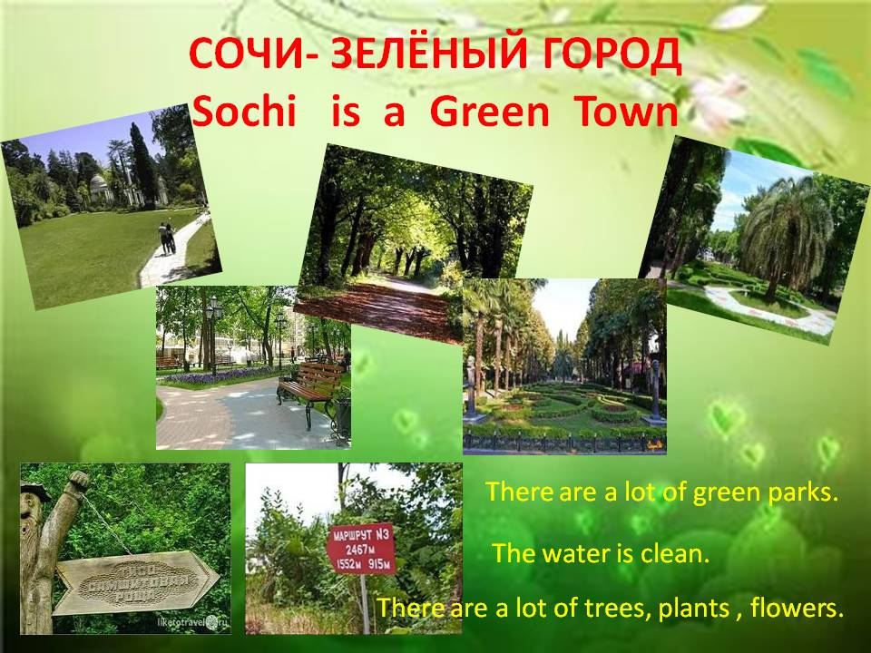
VI. Ход урока:
5. Основная часть.
Вопрос 4. | Материалы из Климатической Шкатулки: Раздел 3. п.п. «Зеленые города»;
Примеры зеленого строительства в России. Природа города Сочи. А в России? Посмотрите на наш родной город Sochi, можем мы назвать его «зелёным»? Докажите. Сколько парков, скверов, … Look! Is our native town green? Задание: составить предложения ( make up sentences) There are a lot of green parks. There are a lot of trees, plants, flowers. In Sochi the water is clean. The air is clean in Sochi. Ученики рассказывают о городе Сочи. Составляют предложения из слов, используя раздаточный материал - Карточки для задания «Составь предложения из слов». Групповая работа.

Slide 12

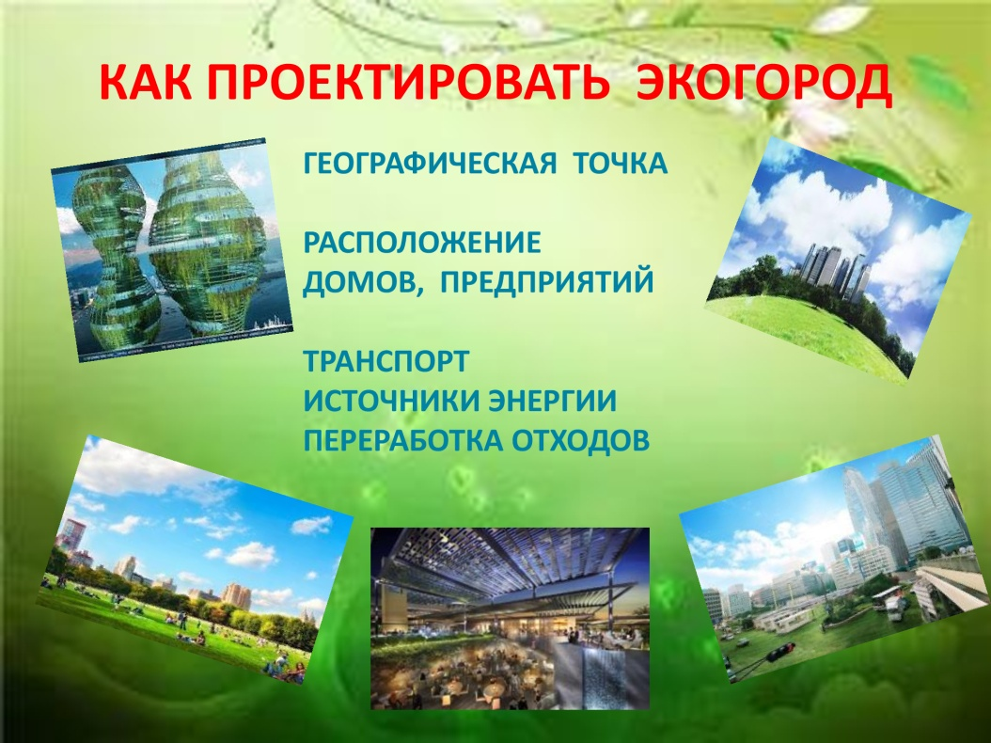

VII. Закрепление материала – Применение приобретенных знаний
проектная работа
ПРОЕКТИРОВАНИЕ ЭКОГОРОДОВ
Как нужно проектировать город, чтобы он мог называться «зелёным»?
В чем будет выражаться «дружественность» к климату в обустройстве города?
Какие источники энергии будут использоваться в городе?
В какой географической точке он будет находиться?
Как в нём будут располагаться улицы?
Будет ли по ним ездить транспорт и какой?
Какие предприятия будут в нем находиться, можно ли будет их производство назвать «зеленым»? Почему?
В какой части города будут построены дома и почему?
Групповая работа (обсуждают вместе, выступает - один)
Адекватно используют речевые средства.
Осмысление материала.

Slide 13


VIII. Итог урока. (Рефлексия).
Эмоциональная оценка детьми занятия (высказывание детей о своем отношении к проведенному занятию)
IX. Домашнее задание.
Нарисуйте ЭКОГОРОД,
в котором хотели бы жить ВЫ.
Как он будет называться?
Ученик ориентируется на полученную информацию или появляется потребность в поиске дополнительной информации. При выполнении задания ученик может точно копировать, может использовать элементы, а может воплотить полностью собственный замысел.
Оформление выставки «Город моей мечты»

Slide 14

СПАСИБО ЗА ВНИМАНИЕ!
Программа развития ООН
2020

